Slide 1


Prof. Luca Leuzzi Facoltà di Fisica, Università di Roma Sapienza Anno Accademico 2022-2023
Percorsi di Eccellenza
Bocchi Dario
bocchi.2019986@studenti.uniroma1.it
Notes:
‹#›

Slide 2
Minicorso Ising inverso
Inferenza su Ising 2D e random graph

Slide 3
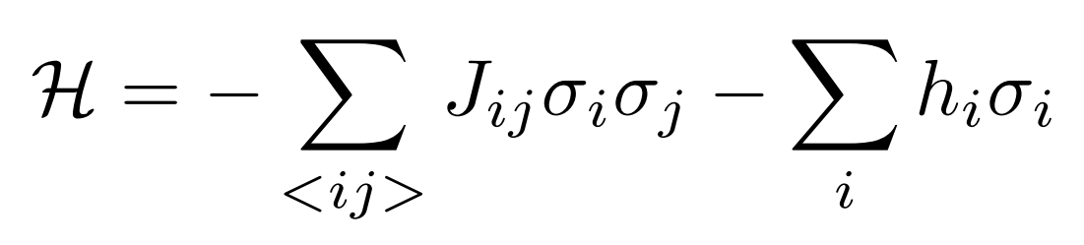
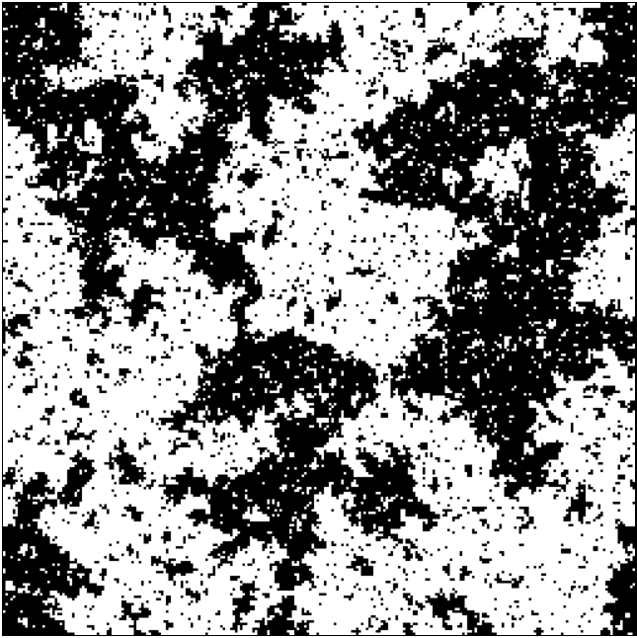
Il modello: Ising
H = energia
J = termine di accoppiamento
h = campo esterno
𝞂 = spin
https://mattbierbaum.github.io/ising.js/

Slide 4
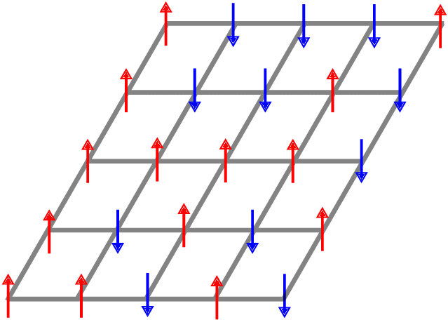
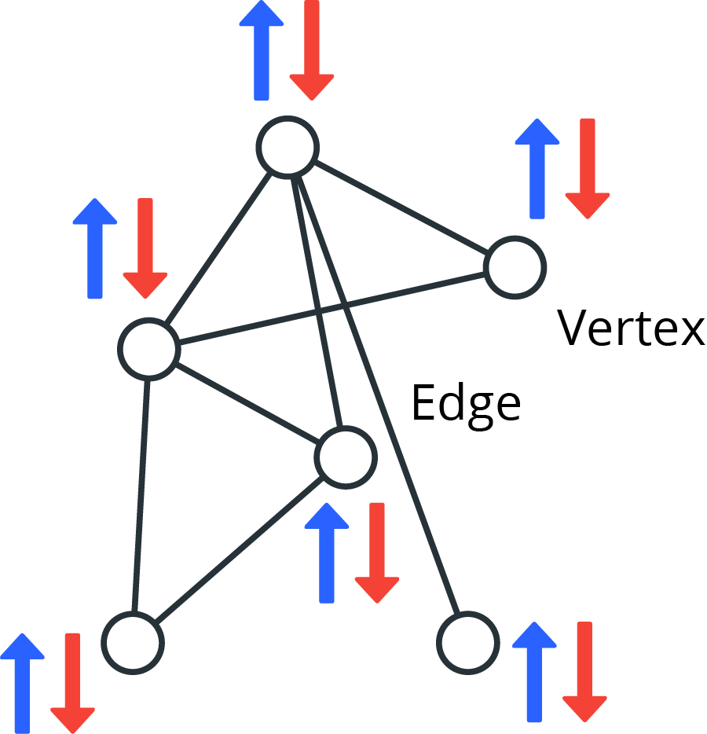
Topologia del modello
Random Graph (Erdős–Rényi)
Reticolo 2D
Ogni spin interagisce esattamente con i 4 spin adiacenti
Ogni coppia di spin ha probabilità p di avere un edge (ossia di interagire) e probabilità 1-p di non averlo.
Scegliamo p in modo che IN MEDIA ogni spin interagisca con altri 4 spin.

Slide 5
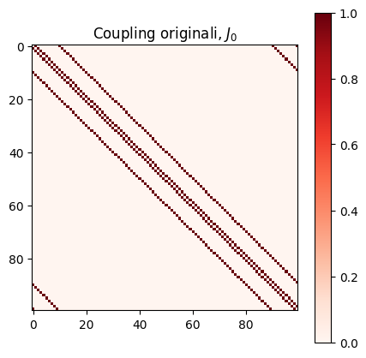
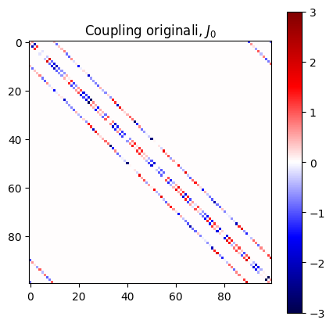
Termini di accoppiamento
Modello disordinato (spin glass)
Modello ordinato
Per ogni coppia di spin interagenti
J = N(0, 1),
ossia un numero estratto da una distribuzione gaussiana a media nulla e varianza unitaria
Per ogni coppia di spin interagenti
J = 1
Esempio sul reticolo 2D

Slide 6
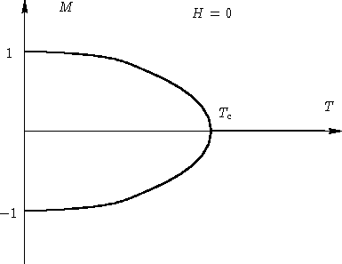
Diagramma di fase (Ising ordinato)
Per Ising 2D, Tc ～2.27

Slide 7
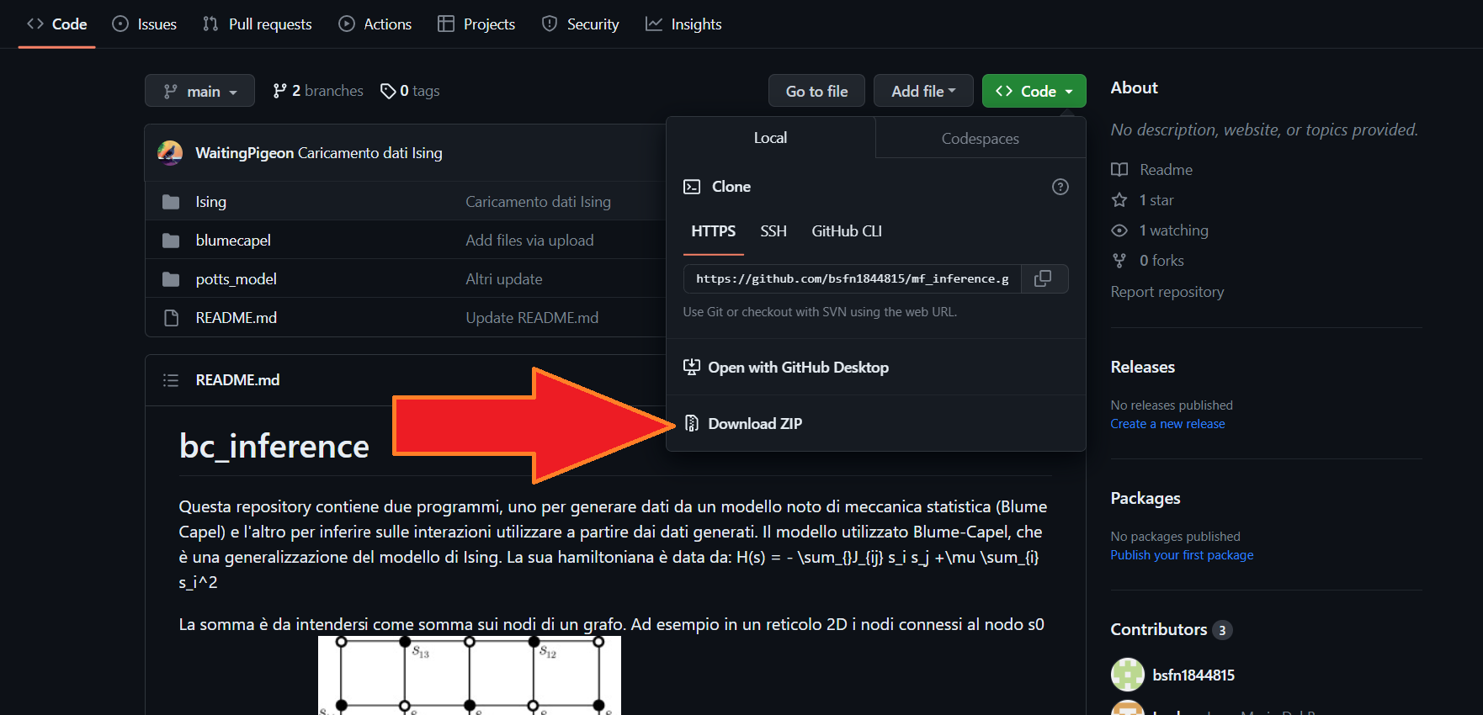
Come si scarica la repository Github?

Slide 8
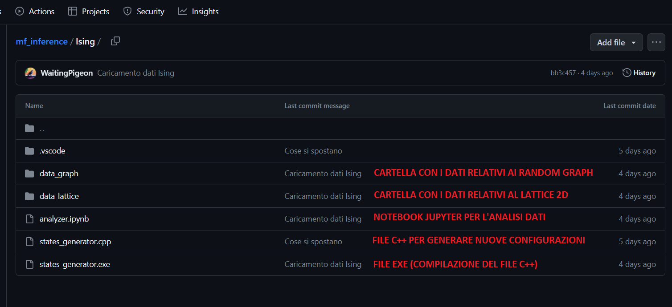
Che ci sta dentro alla cartella di Ising?

Slide 9
Come sono salvati i dati?
Parametri di Ising random graph:
N = numero di spin
T = temperatura
p = probabilità di formazione dei link
ord/dis = ordine/disordine
Parametri di Ising 2D:
L = lato del reticolo
T = temperatura
ord/dis = ordine/disordine
Esempi di file:
Le righe coincidono alle configurazioni di spin ottenute dopo ciascun montecarlo sweep.
config_N100_T1.00_p0.04_ord.dat
200000 righe di 100 spin (±1) separati da spazi
interaction_N100_T1.00_p0.04_ord.dat
100 righe di 100 couplings (double) separati da spazi
La matrice (simmetrica) corrisponde alle interazioni usate per generare i dati

Slide 10
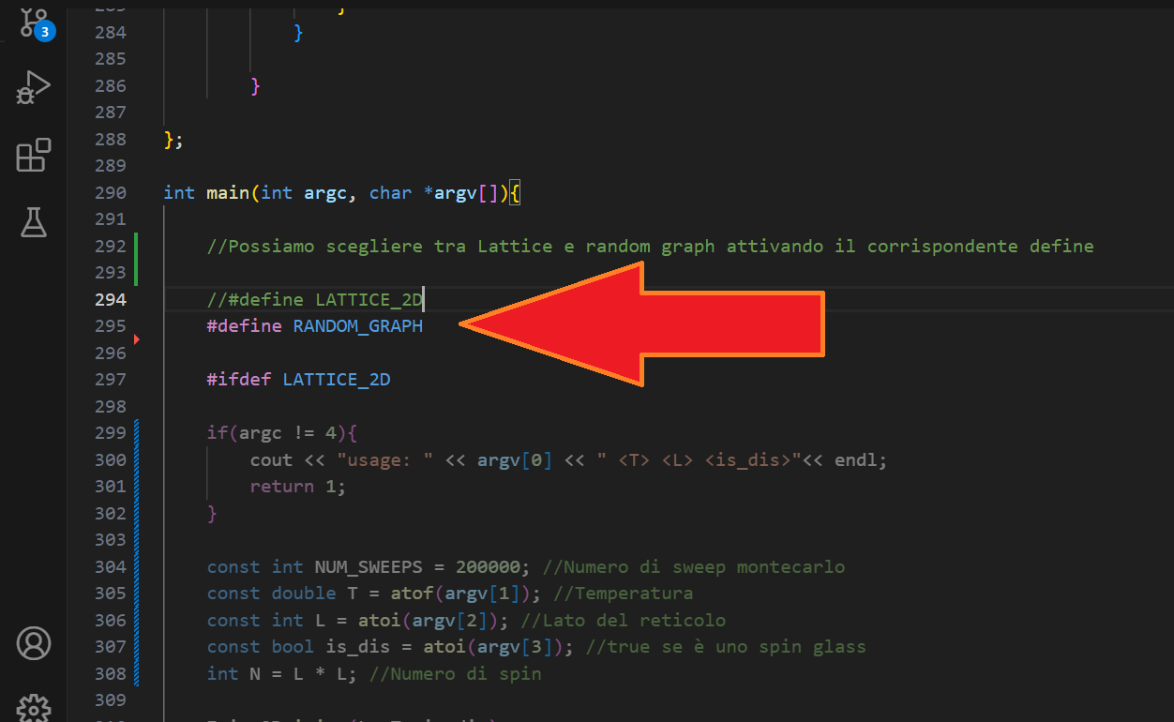
Come si generano i dati?
states_generator.cpp
Utilizzo del generatore per il lattice:
states_generator.exe <T> <L> <0|1>(ord/dis)
Utilizzo del generatore per il random graph:
states_generator.exe <T> <N> <0|1>(ord/dis)

Slide 11
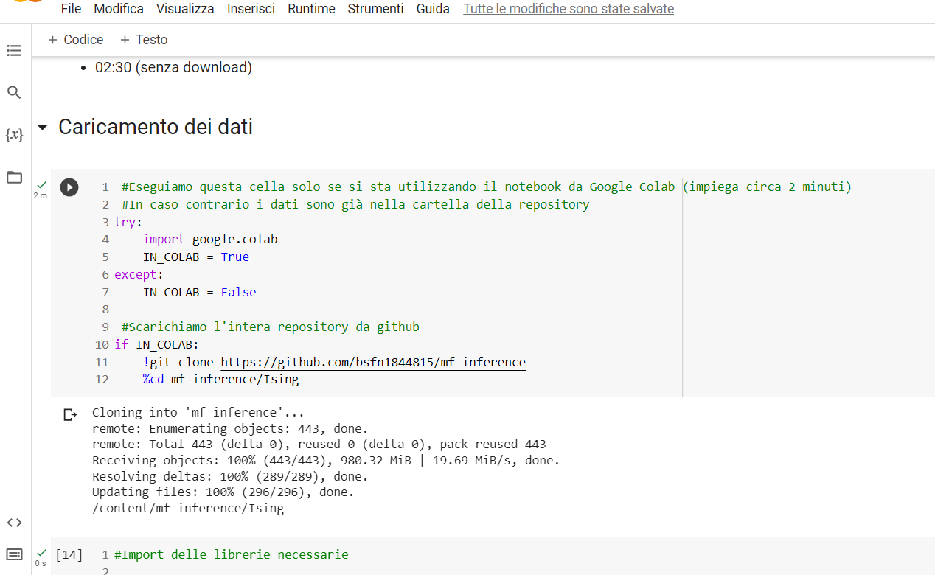
Come si analizzano i dati?
analyzer.ipynb
Link Colab:
https://colab.research.google.com/github/bsfn1844815/mf_inference/blob/main/Ising/analyzer.ipynb?hl=it

Slide 12
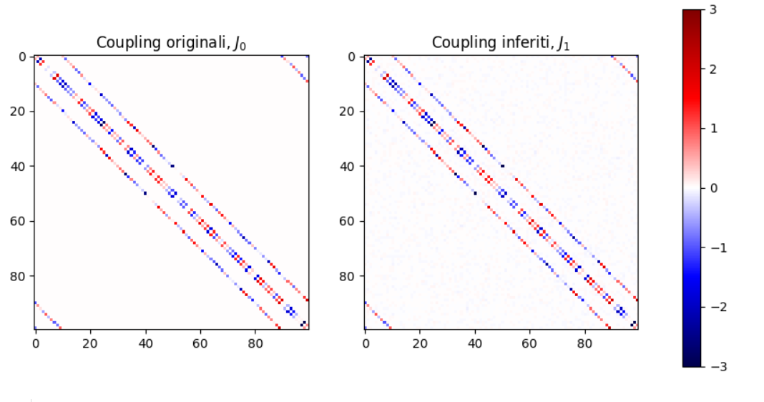
Come si analizzano i dati?

Slide 13
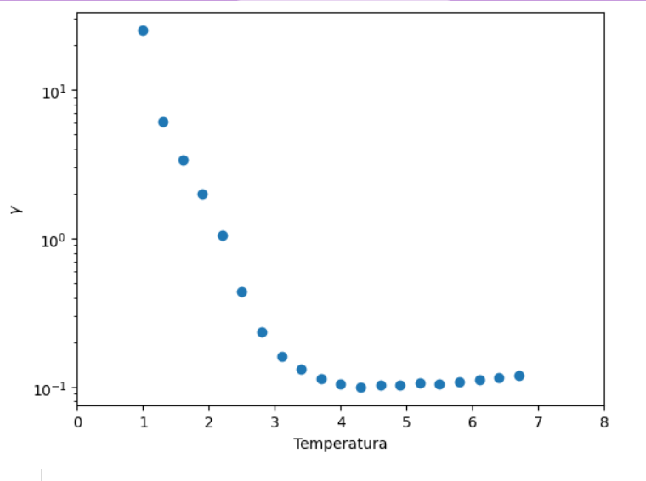
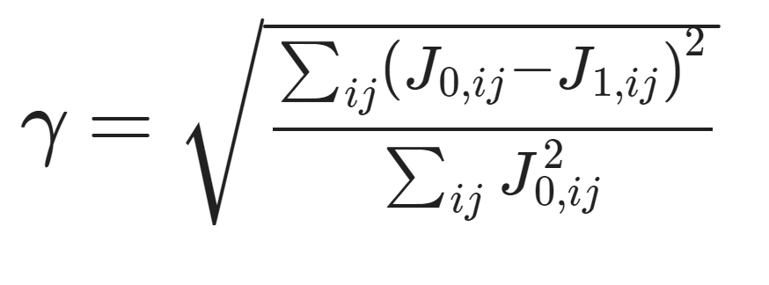
Come si analizzano i dati?

Slide 14
Prof. Luca Leuzzi Facoltà di Fisica, Università di Roma Sapienza Anno Accademico 2022-2023
Percorsi di Eccellenza
Bocchi Dario
bocchi.2019986@studenti.uniroma1.it
Per dubbi, errori e altro sulla parte Ising del github
Notes:
‹#›

